Slide 1
期末软件测试項目 网上银行系统测试报告
组别：No31
成员：243林程旭、226俞建勋、140黄欣毅

Slide 2
1.软件项目介绍
本网上银行系统包括用户登录、余额查询、用户转账、查询交易记录、修改用户密码等功能。这是一个基于Java Web技术栈开发的Web应用项目，主要采用Servlet + JSP的开发模式。
系统一共是5个功能模块，包括用户登录、余额查询、用户转账、查询交易记录…等
用户登录：用户输入账号密码登录。
用户转账：用户输入转账金额、转入卡号来进行转账。
查看转账记录：记录用户的转账行为，包括交易时间、存入金额、支出金额、账户金额、备注信息。
查询余额：用户查看自己账户的余额。
修改密码：允许用户修改自己的登录密码。

Slide 3
2.软件需求分析(软件规格)
一、功能需求
用户登录：支持合法用户通过输入正确的用户名和密码进入系统，提供登录错误提示及多次错误锁定机制。
余额查询：用户成功登录后可查看账户当前余额信息，余额数据需准确实时更新。
用户转账：允许用户向其他指定账户进行转账操作，需输入转账金额、收款账号等信息，转账成功后有相应提示并记录交易流水。
查询交易记录：用户能查看一定时间段内的所有交易明细，包括转账、存款、取款等操作的时间、金额、对方账号等信息，方便用户对账与资金追溯。
修改用户密码：用户可在登录后修改自身密码，修改时需验证原密码，密码设置需符合强度要求，如包含字母、数字、特殊字符等，修改成功后更新系统中存储的密码信息。

Slide 4
2.软件需求分析(软件规格)
二、性能需求
系统应具备较高的响应速度，确保各功能操作能在短时间内完成，例如查询操作应在 1 - 3 秒内返回结果，转账操作在 3 - 5 秒内完成处理并反馈。同时，系统需能承受一定数量的并发用户访问，保障在多用户同时使用时的稳定性与数据准确性。
三、安全需求
对用户数据进行加密存储与传输，防止密码、账号等敏感信息泄露。采用身份验证机制，如验证码等防止非法登录与暴力破解。定期进行数据备份，以应对数据丢失或损坏风险，确保用户资金与信息安全。

Slide 5
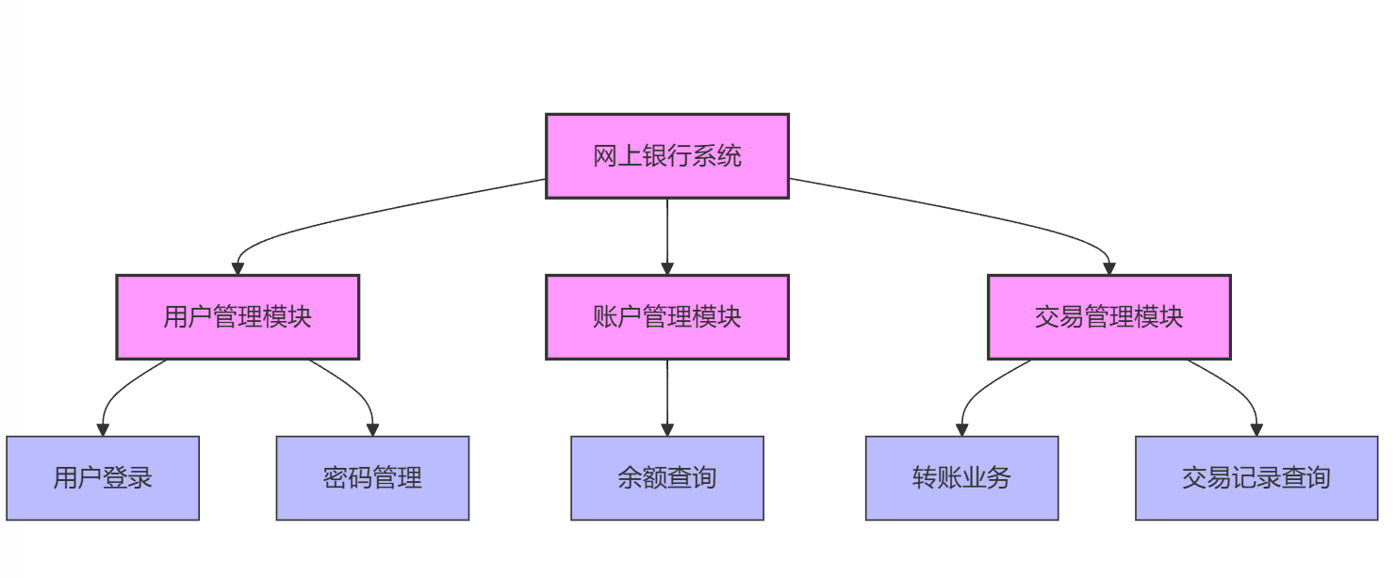
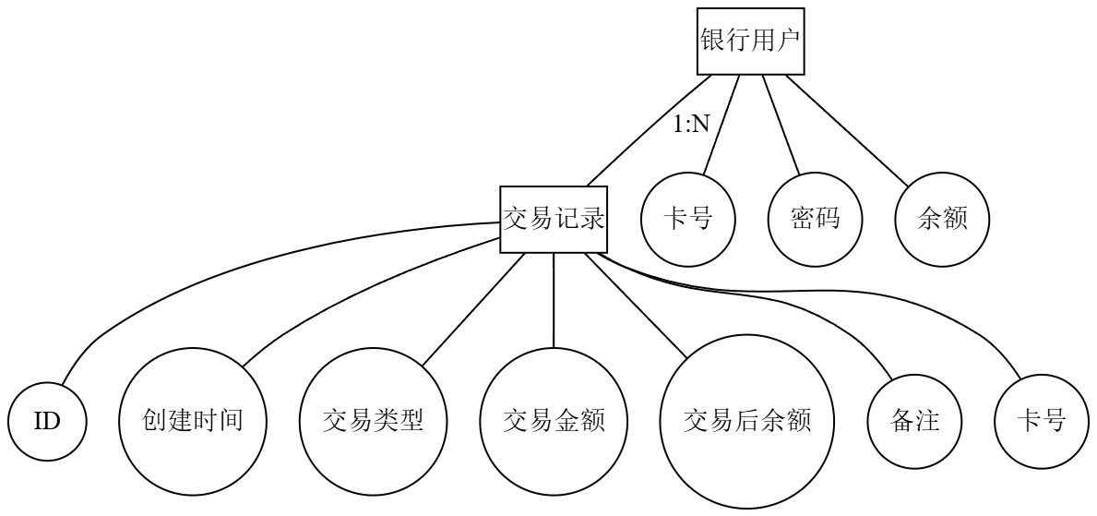
3.展开软件架构设计
提出软件架构设计(画图表示各个模块的关连、E-R图)

Slide 6
4. 静态评审
静态评审：使用IntelliJ IDEA Inspections，IntelliJ IDEA 自带的代码检查工具，能够检查 Java 代码的语法错误、逻辑错误、代码风格问题等，还能提供代码优化建议，如简化表达式、提取方法等。

Slide 7
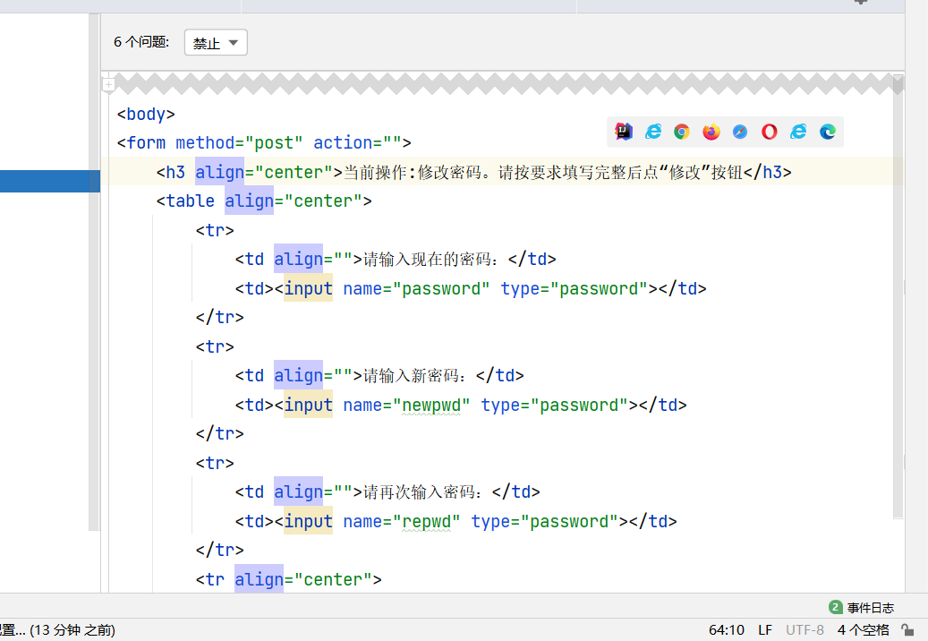
4. 静态评审
在 HTML 4.01 标准中，align属性已经被标记为弃用。
例如<h3 align="center">这种写法，在更标准的代码实践中是不推荐的。

Slide 8
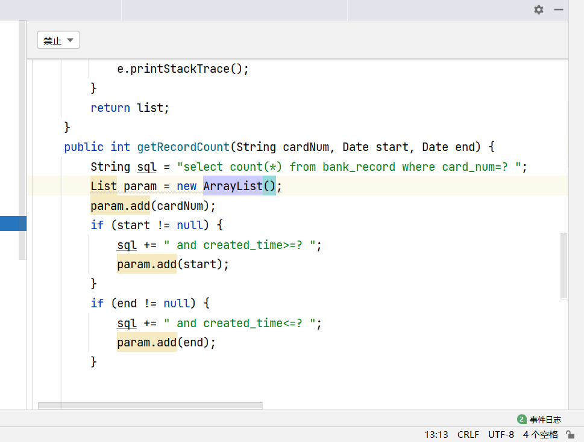
4. 静态评审
没有参数化List、Map、HashMap等类的使用。在没有参数化类（泛型）之前，从集合（如List）中取出元素时，需要进行类型转换，并且容易出现ClassCastException。

Slide 9
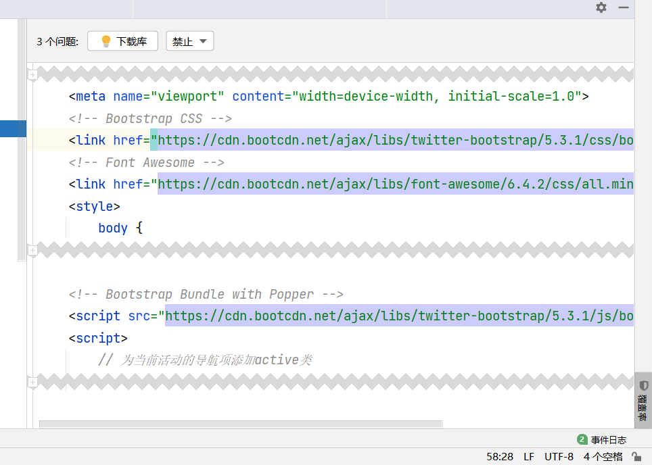
4. 静态评审
HTTP链路没有本地存储的库。在引入Bootstrap CSS、Font Awesome等前端框架时，从外部 CDN引入库文件，会受到网络状况的影响。

Slide 10
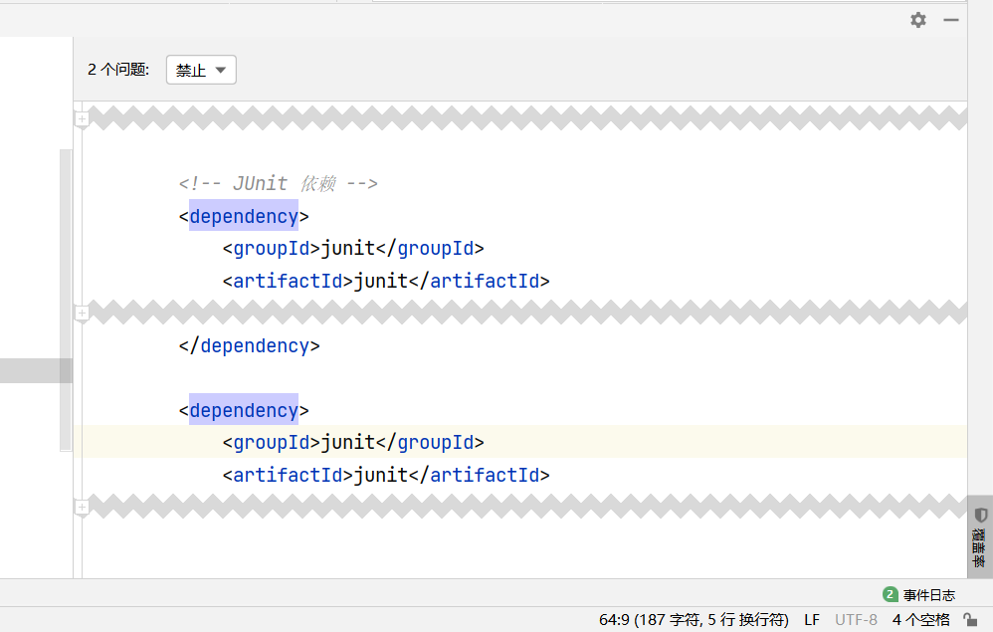
4. 静态评审
Maven存在重复的依赖项。配置文件里出现了两次的junit的配置，虽然不完全相同。这可能增加了最终产品的体积，并且在生产环境中引入了测试框架，这通常是不必要的。

Slide 11
5. 单元测试
单元测试：通过结合Mockito框架和JUnit测试框架的功能特点，运用模拟对象、行为模拟、测试用例定义、断言验证以及参数匹配等方法，有效地对相关业务逻辑方法进行了单元测试，保障了代码的正确性和业务逻辑的可靠性。

Slide 12
5. 单元测试
模块 | 测试条件 | 测试用例
用户登录模块 | 用户名输入正确的卡号与密码能登录 | 1.登陆成功 2. 密码错误 3. 输入不存在的卡号 4. 输入卡号为空 5. 输入密码为空 6.卡号与密码使用sql注入
用户转账模块 | 用户输入转入的账户与合法的金额能够转账 | 1.转账成功 2. 转账金额为负数 3. 转账的金额大于账户余额 4.向不存在的账户转账 5.转账的卡号为空
修改密码模块 | 用户输入与原来不同且合法的密码进行修改密码 | 1. 修改后密码与修改前相同 2. 原密码错误

Slide 13
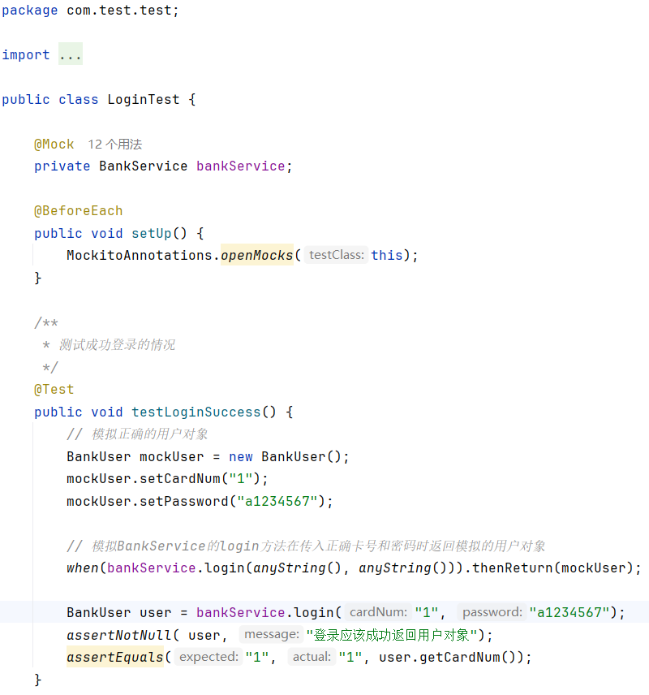
5. 单元测试
1.用户登录模块--测试成功登录的情况：
目的：验证当用户输入正确的用户名（卡号）和密码时，login方法能够成功返回对应的用户对象，且用户对象的卡号与输入的卡号一致。
分析：通过模拟BankService的login方法返回模拟的正确用户对象，然后调用login方法获取实际返回的用户对象，使用assertNotNull断言确保返回值不为空，即登录成功，并使用assertEquals断言验证返回用户对象的卡号与预期一致。

Slide 14
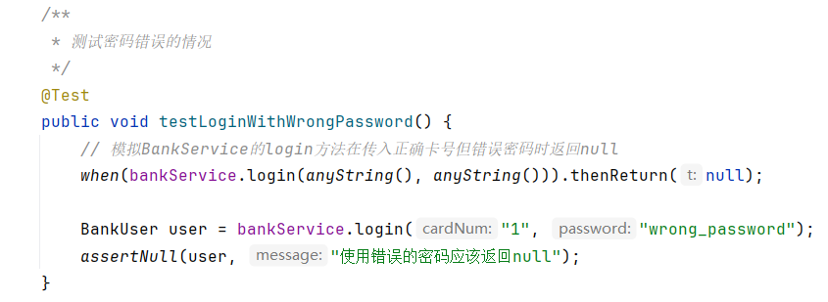
5. 单元测试
2.用户登录模块--测试密码错误的情况：
目的：检查当用户输入正确的用户名但错误的密码时，login方法应返回null，表示登录失败。
分析：模拟BankService的login方法在传入正确卡号但错误密码时返回null，然后调用login方法获取实际返回值，使用assertNull断言验证返回值为null，符合预期的登录失败情况。

Slide 15
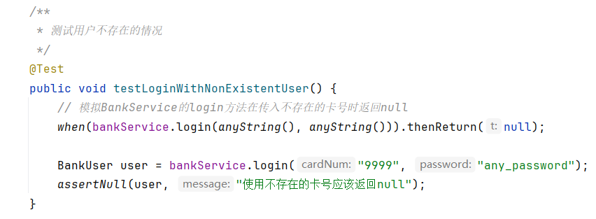
5. 单元测试
3.用户登录模块--测试用户不存在的情况：
目的：验证当用户输入不存在的用户名（卡号）时，login方法返回null，以确保系统能够正确处理不存在用户的登录请求。
分析：模拟BankService的login方法在传入不存在的卡号时返回null，实际调用login方法后，通过assertNull断言确认返回值为null，表明系统对不存在用户的登录处理正确。

Slide 16
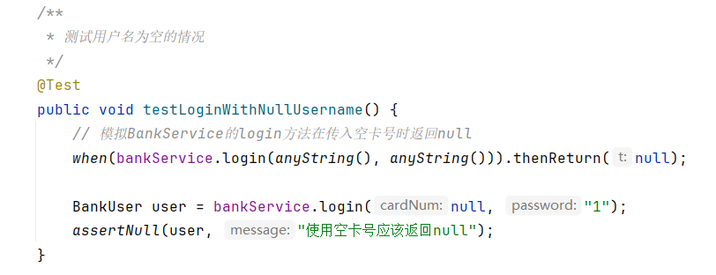
5. 单元测试
4.用户登录模块--测试用户名为空的情况：
目的：确认当用户名为空时，login方法返回null，防止因空用户名导致的异常或错误登录情况。
分析：模拟BankService的login方法在传入空卡号时返回null，实际测试中调用login方法并使用assertNull断言验证返回值为null，满足空用户名登录应返回null的预期。

Slide 17
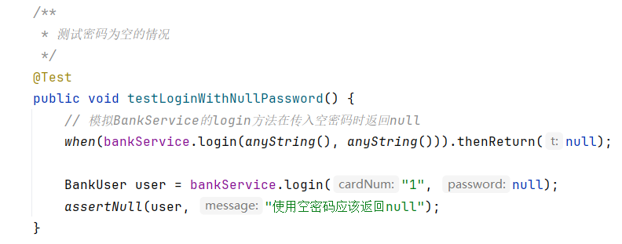
5. 单元测试
5.用户登录模块--测试密码为空的情况：
目的：检验当密码为空时，login方法返回null，保障系统对空密码登录请求的正确处理。
分析：模拟BankService的login方法在传入空密码时返回null，实际测试中调用login方法并通过assertNull断言确认返回值为null，符合空密码登录返回null的设计要求。

Slide 18
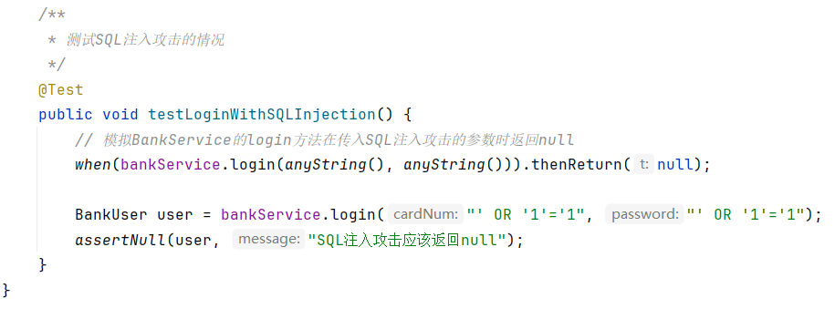
5. 单元测试
6.用户登录模块--测试 SQL 注入攻击的情况：
目的：测试login方法对 SQL 注入攻击的防范能力，确保即使传入具有 SQL 注入风险的参数，系统也能正确处理，不返回敏感信息且返回null。
分析：模拟BankService的login方法在传入 SQL 注入攻击的参数时返回null，实际调用login方法后，assertNull断言验证返回值为null，表明系统对 SQL 注入攻击具有一定的防范能力，未受到攻击影响而泄露数据或执行恶意 SQL 语句。

Slide 19
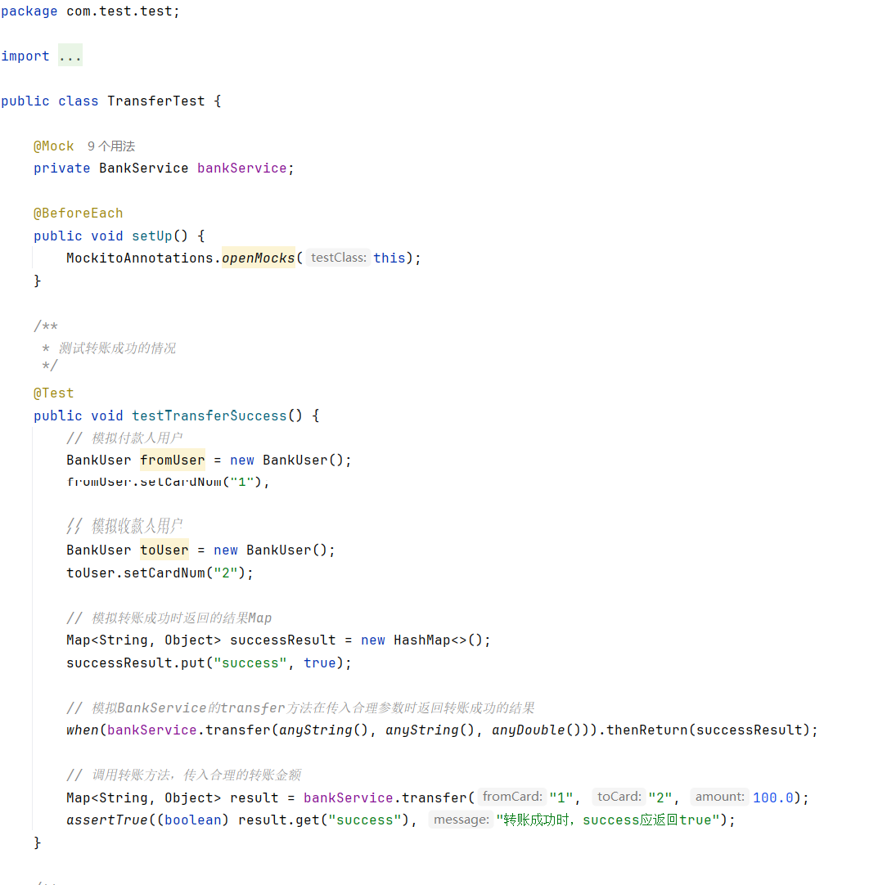
5. 单元测试
1.用户转账模块--测试转账成功的情况：
目的：验证当提供合理的转账参数（即付款人卡号、收款人卡号和正数转账金额）时，transfer方法能够成功执行转账操作，并返回包含success=true的结果Map。
分析：通过模拟BankService的transfer方法返回模拟的成功转账结果Map，然后调用transfer方法并获取实际返回结果，使用assertTrue断言验证success字段为true，符合预期的转账成功情况。

Slide 20
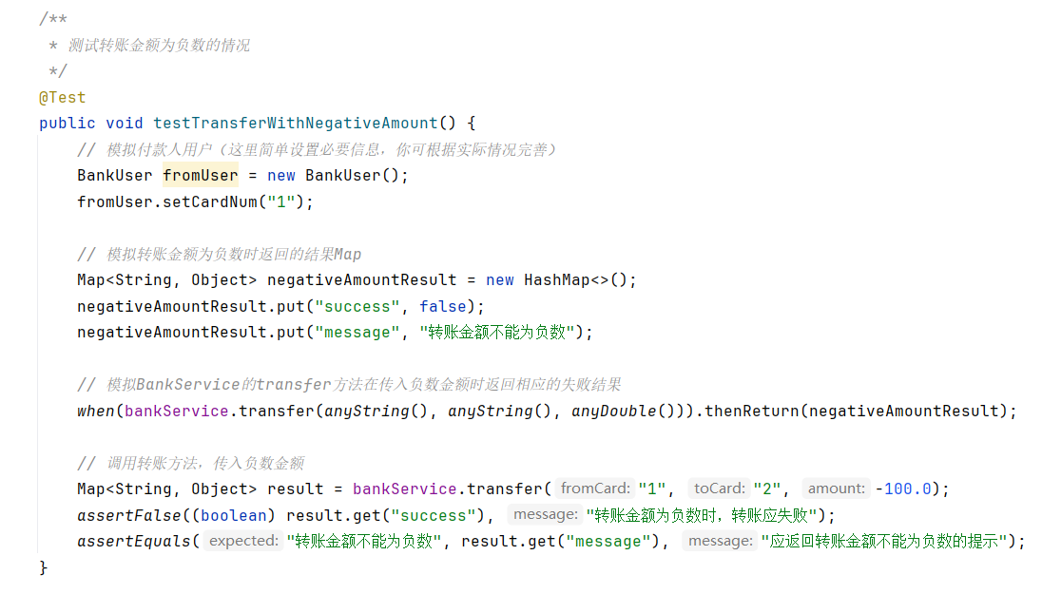
5. 单元测试
2.用户转账模块--测试转账金额为负数的情况：
目的：检查当转账金额为负数时，transfer方法应拒绝转账并返回包含success=false和特定错误消息（“转账金额不能为负数”）的结果Map。
分析：模拟BankService的transfer方法在传入负数金额时返回相应的失败结果Map，实际调用transfer方法后，通过assertFalse断言验证success字段为false，并使用assertEquals断言验证错误消息与预期一致，表明系统对负数转账金额的处理正确。

Slide 21
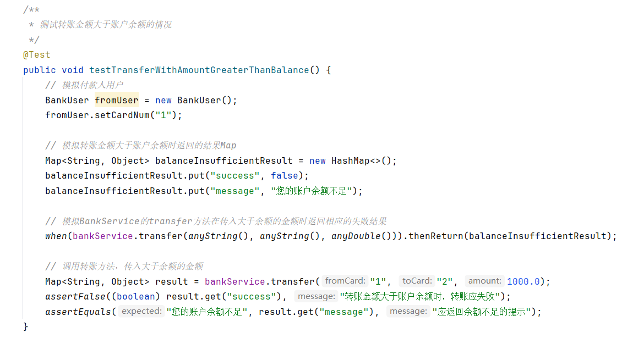
5. 单元测试
3.用户转账模块--测试转账金额大于账户余额 的情况：
目的：确保当转账金额超过付款人账户余额时，transfer方法能够正确识别并返回包含success=false和 “您的账户余额不足” 错误消息的结果Map。
分析：模拟BankService的transfer方法在传入大于余额的金额时返回相应的失败结果，实际测试中调用transfer方法后，assertFalse和assertEquals断言验证了返回结果的正确性，系统对余额不足情况的处理符合预期。

Slide 22
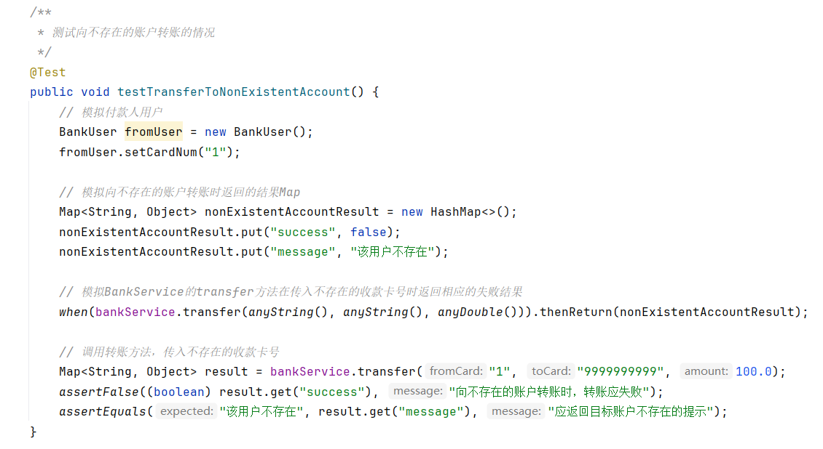
5. 单元测试
4.用户转账模块--测试向不存在的账户转账的情况：
目的：验证当尝试向不存在的账户转账时，transfer方法返回包含success=false和 “该用户不存在” 错误消息的结果Map，以保证系统对不存在收款账户的情况处理得当。
分析：模拟BankService的transfer方法在传入不存在的收款卡号时返回相应的失败结果，实际调用transfer方法后，断言验证了返回结果中success字段为false且错误消息正确，说明系统能够正确处理向不存在账户转账的情况。

Slide 23
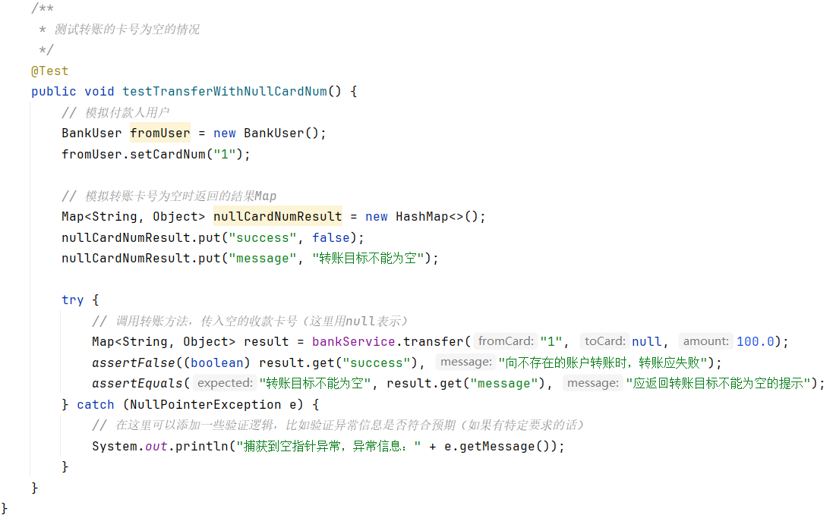
5. 单元测试
5.用户转账模块--测试转账的卡号为空的情况：
目的：检查当转账的目标卡号为空时，transfer方法能够正确处理并返回包含success=false和 “转账目标不能为空” 错误消息的结果Map，同时验证是否可能抛出NullPointerException异常（如果有相关风险），并确保异常信息符合预期（如果需要）。
分析：在处理过程中捕获到了NullPointerException异常，这表明代码在处理空指针情况时可能存在潜在的风险，需要进一步检查和优化代码，以确保在生产环境中能够更健壮地处理此类情况。从断言验证的结果来看，返回的错误消息与预期一致，说明在正常业务逻辑处理方面，系统对空卡号情况的处理基本符合要求，但需要解决异常处理的潜在问题。

Slide 24
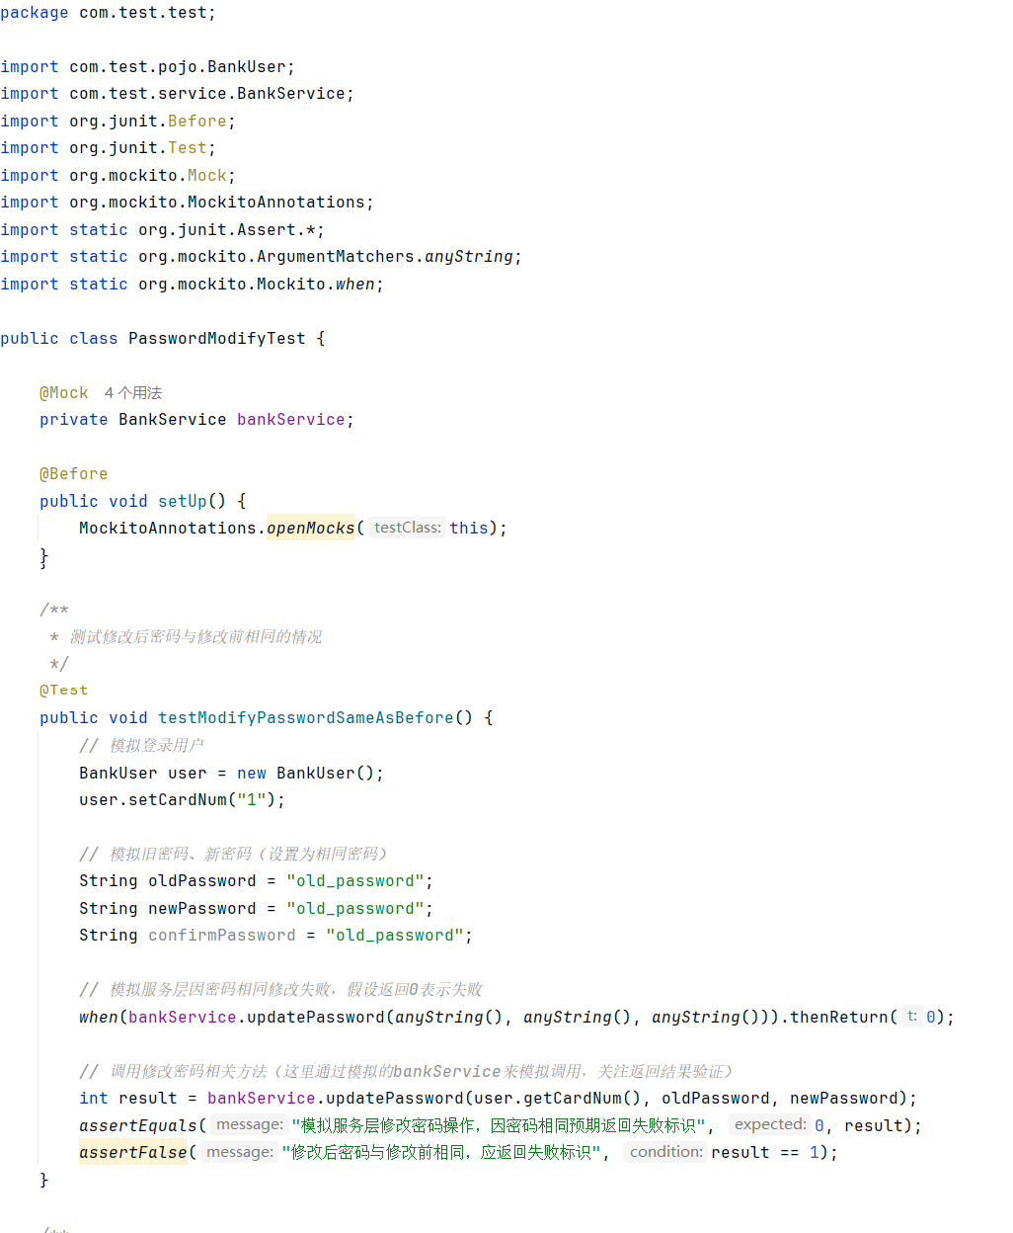
5. 单元测试
1.修改密码模块--测试修改后密码与修改前相同的情况：
目的：验证当用户尝试将密码修改为与原密码相同时，updatePassword方法能够正确识别并返回表示失败的标识（假设为 0），同时通过断言确保返回值不等于表示成功的标识（假设为 1），以此来保证密码修改逻辑的正确性，避免不必要的密码更新操作。
分析：通过模拟BankService的updatePassword方法在接收到相同的新旧密码时返回 0，实际调用该方法后，使用assertEquals断言验证返回值确实为 0，并且使用assertFalse断言进一步确认返回值不等于 1，与预期的业务逻辑一致，即系统正确处理了密码未发生实际变化的情况，未执行修改操作并返回了正确的失败标识。

Slide 25
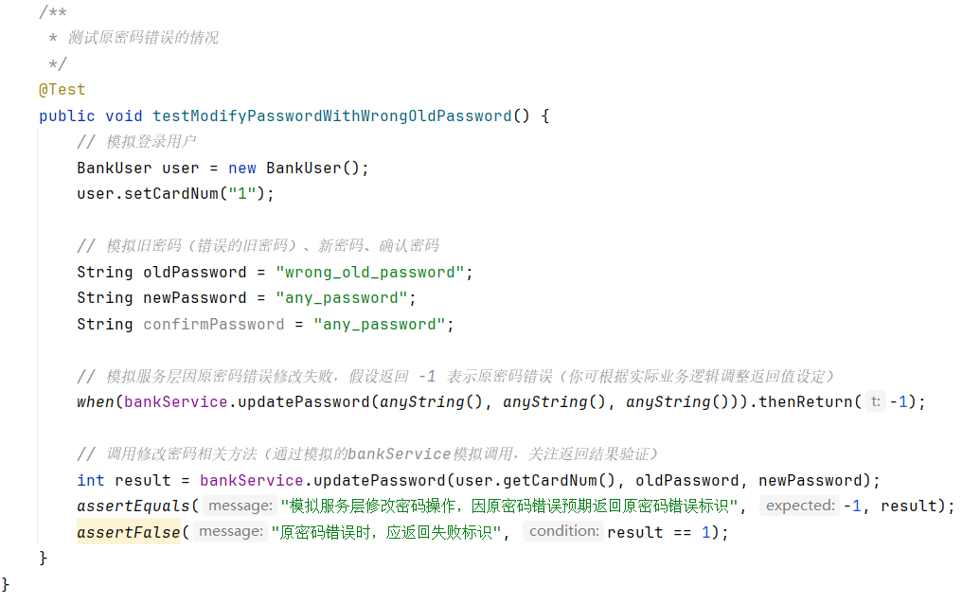
5. 单元测试
2.修改密码模块--测试原密码错误的情况
目的：检查当用户提供错误的原密码进行密码修改时，updatePassword方法能够准确判断并返回表示原密码错误的特定标识（假设为 -1），同时通过断言确保返回值不等于成功标识 1，以此确保系统对原密码验证机制的有效性，防止未经授权的密码修改操作。
分析：模拟BankService的updatePassword方法在传入错误的原密码时返回 -1，实际调用该方法后，assertEquals断言验证返回值为 -1，assertFalse断言确认返回值不为 1，表明系统能够正确识别原密码错误的情况并返回相应的错误标识，符合预期的安全和业务逻辑要求。

Slide 26
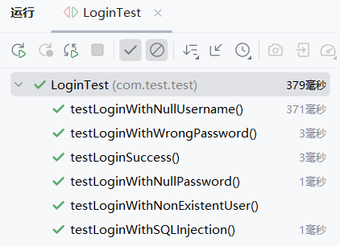
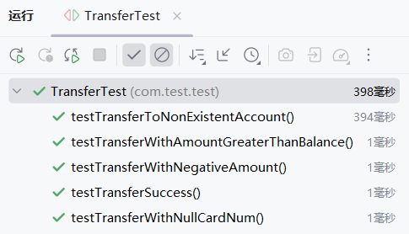
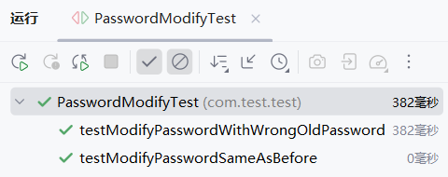
5. 单元测试
测试结果：
修改密码模块
用户转账模块
用户登录模块

Slide 27
6. 集成测试
JUnit 4 是 IDEA 中广泛使用的测试框架，它通过简单的注解系统（如 @Test、@Before 等）来标识测试方法和生命周期钩子。 IDEA 为 JUnit 4 提供了完整的集成支持，包括测试类生成、快速导航、断言支持、测试运行和调试功能。通过图形化界面，开发者可以清晰地查看测试执行结果和错误信息.

Slide 28
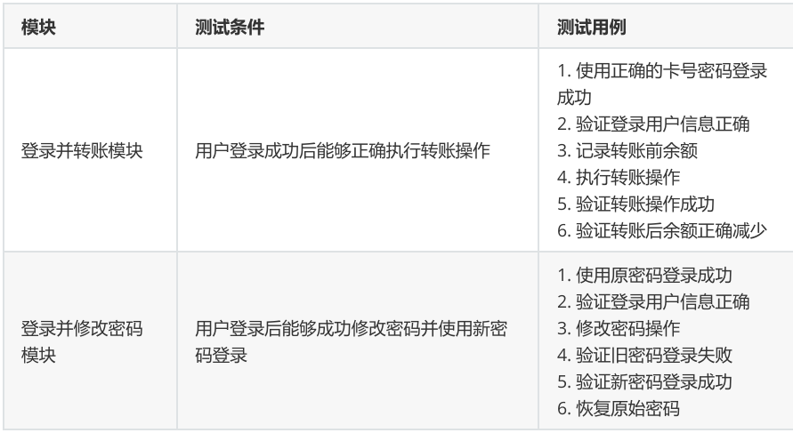
6. 集成测试

Slide 29
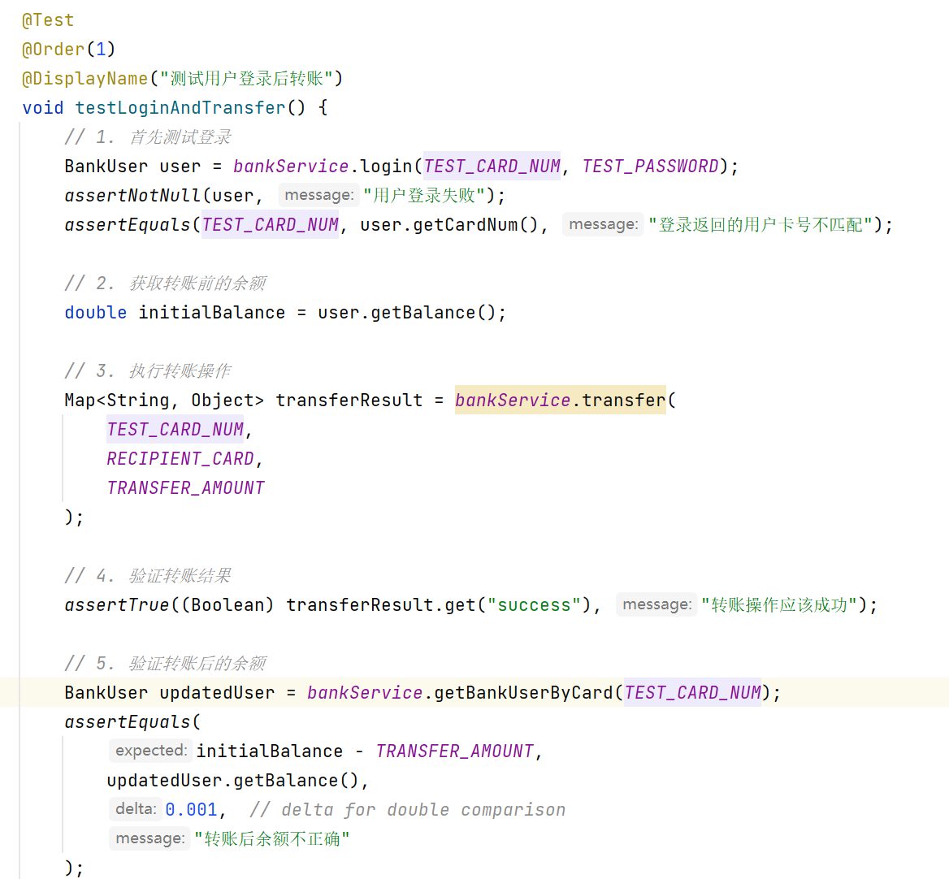
6. 集成测试
这个集成测试主要测试了银行系统中用户登录后进行转账操作的完整流程：首先验证用户能否使用卡号和密码成功登录并获取正确的用户信息，然后记录用户的初始余额，接着执行一笔金额为100.0的转账操作（从测试账户转账到收款账户11111111），验证转账操作返回成功状态，最后通过重新查询用户信息来确认转账后的余额是否正确减少了转账金额（通过比较初始余额减去转账金额是否等于当前余额，允许0.001的误差）

Slide 30
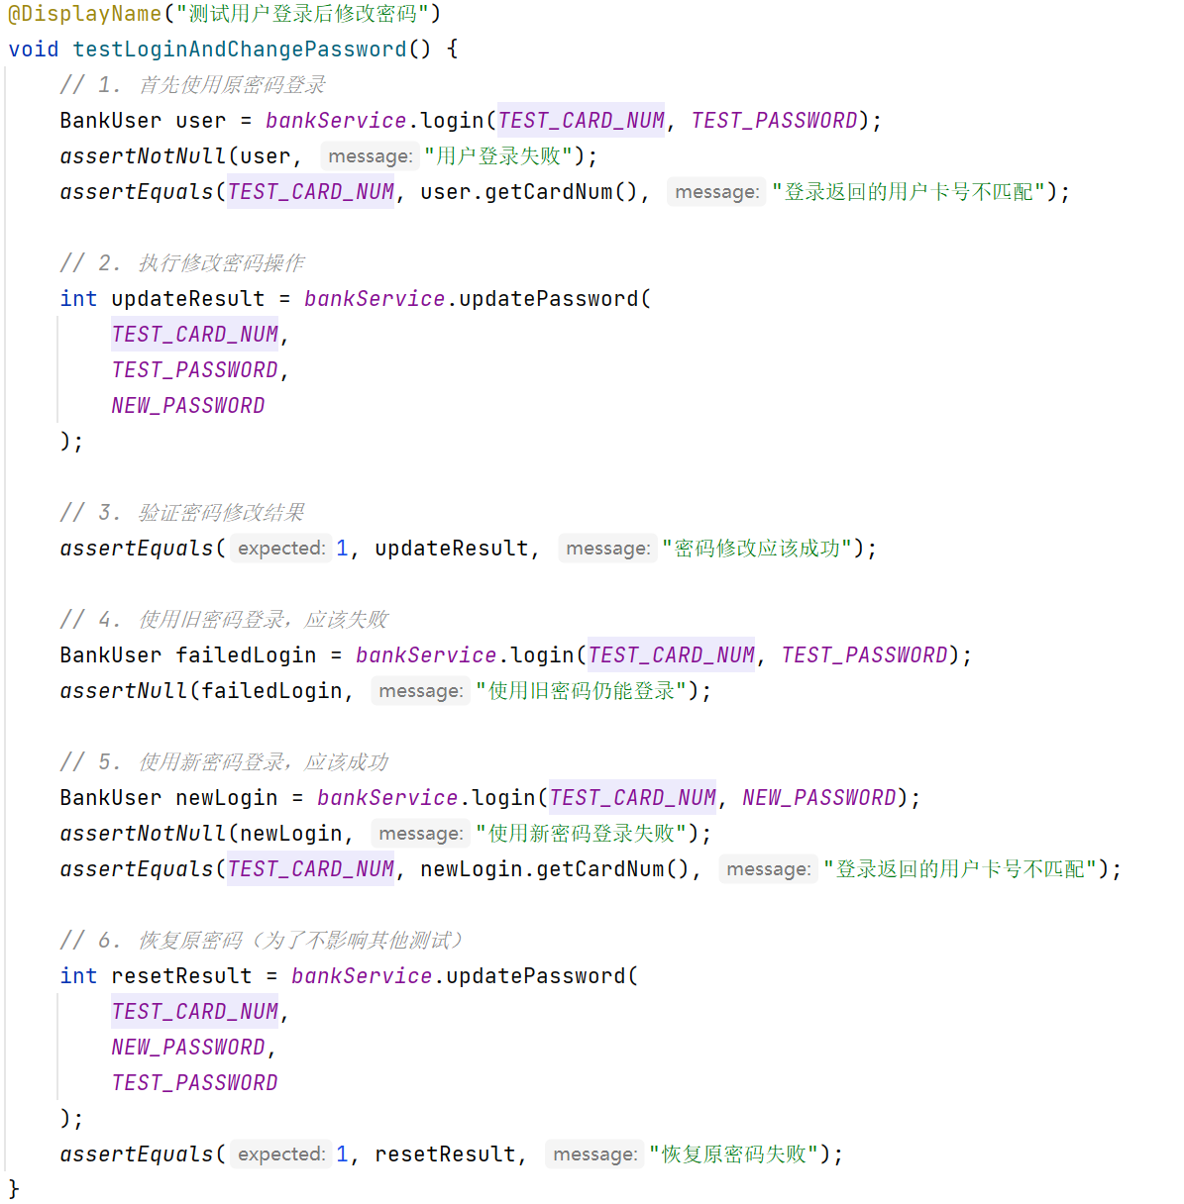
6. 集成测试
这段代码是一个银行系统的集成测试用例，专门测试用户密码修改功能的完整流程。测试验证了以下连续操作：用户使用原密码成功登录、修改密码操作执行成功、使用旧密码登录会失败、使用新密码能够成功登录，最后将密码恢复到初始状态以确保不影响其他测试。

Slide 31
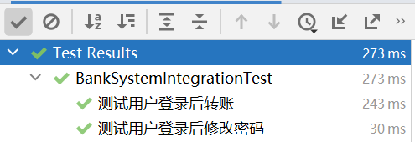
6. 集成测试
测试结果：

Slide 32
7.系统测试
利用Selenium WebDriver进行系统测试：
testCompleteUserFlow()：测试完整用户操作流程(包括登录、查看余额、转账、查看交易记录、修改密码和登出)；
testSystemSecurity() :测试系统安全性(包括未登录访问保护和 SQL 注入防御)；
testErrorHandling():测试错误处理(验证表单验证和错误提示)

Slide 33
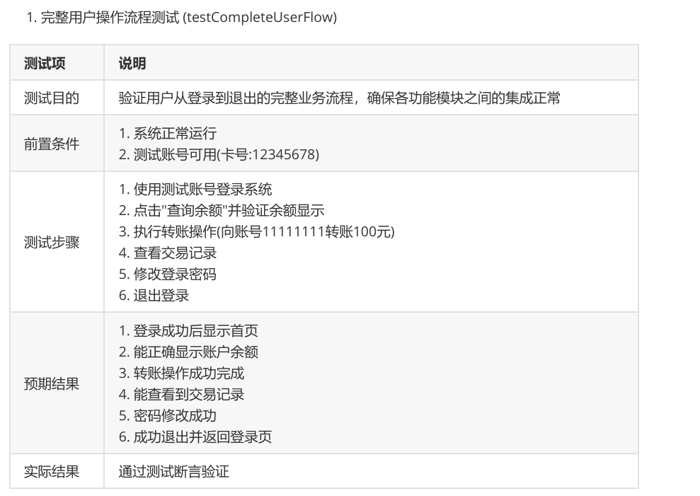
7.系统测试

Slide 34
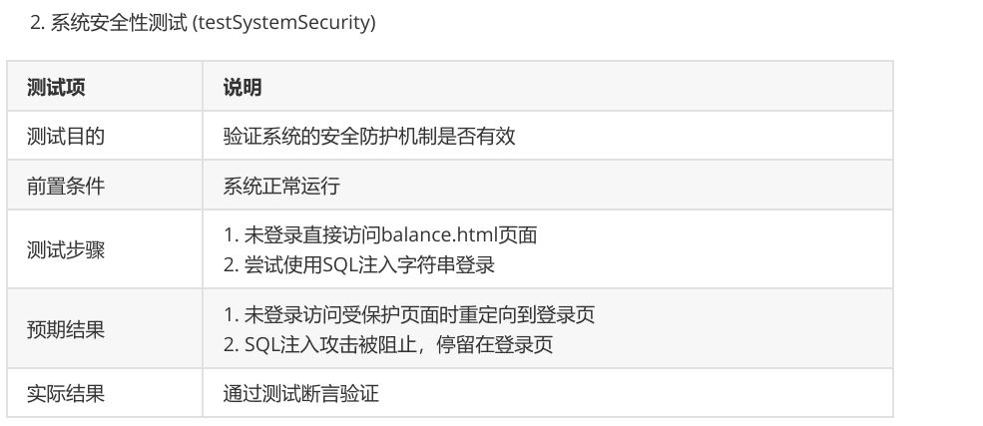
7.系统测试

Slide 35
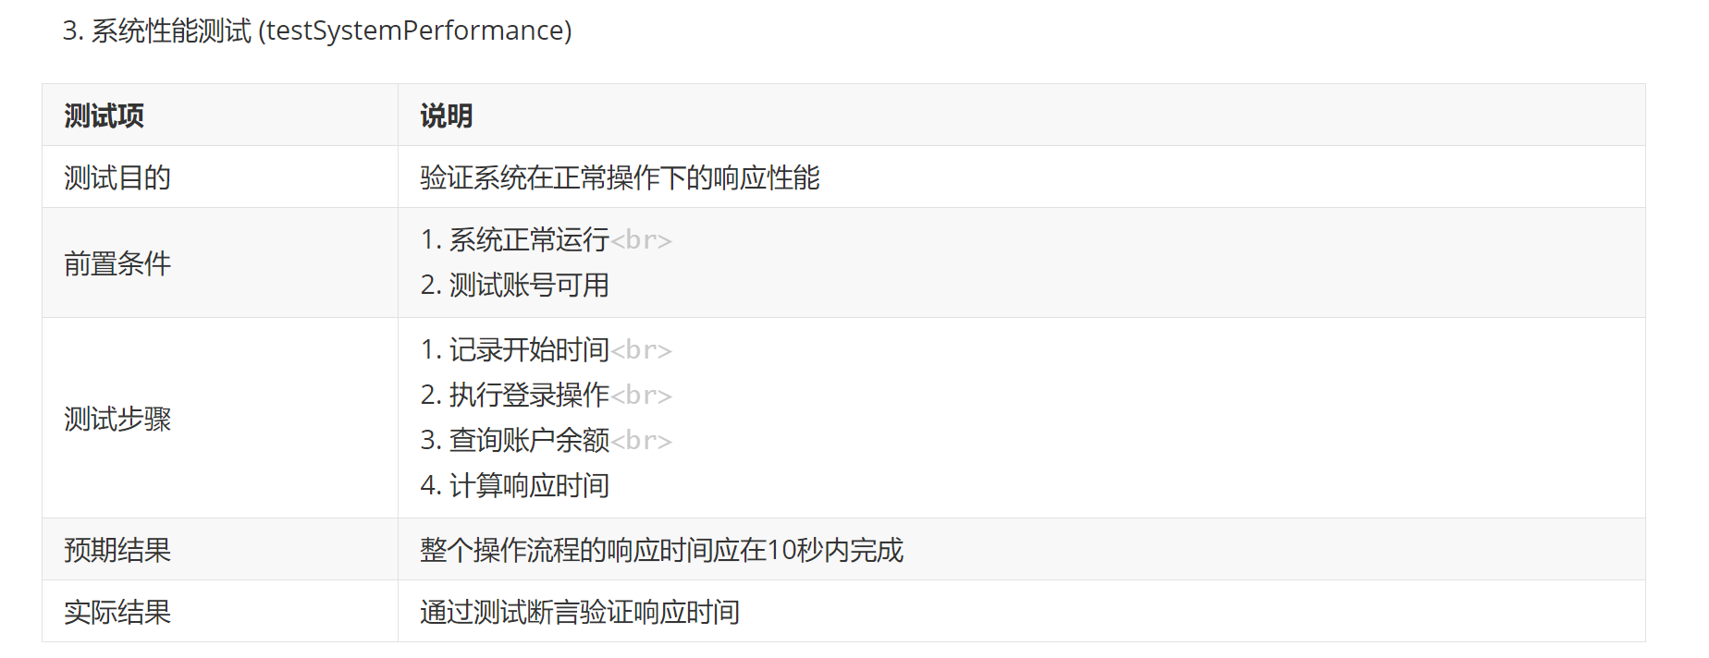
7.系统测试

Slide 36
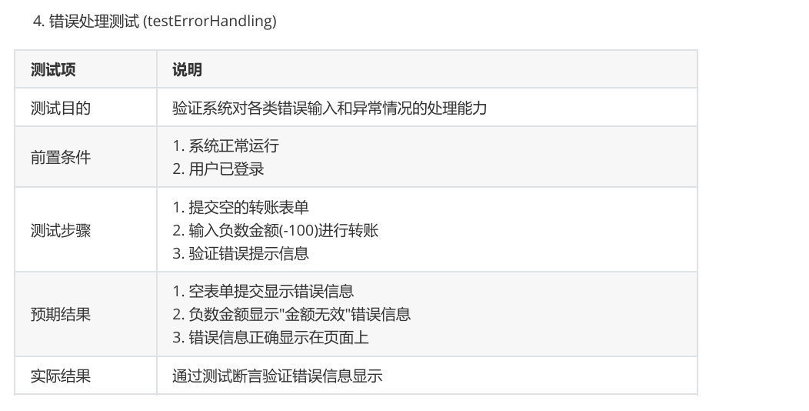
7.系统测试

Slide 37
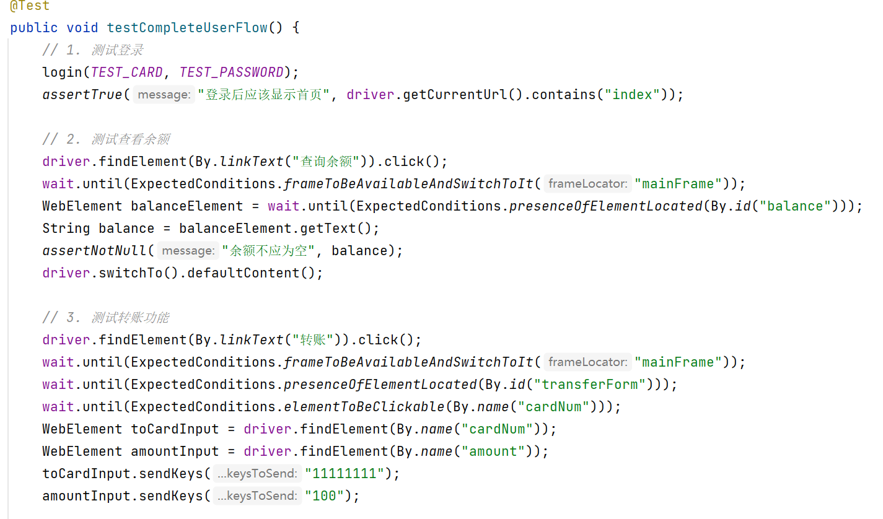
7.系统测试
testCompleteUserFlow()：
通过模拟用户从登录、查询余额、转账、查看交易记录到修改密码和登出的完整操作流程，验证了系统各功能模块的集成性和流程完整性；
该图片仅展示登录，查询余额和转账功能

Slide 38
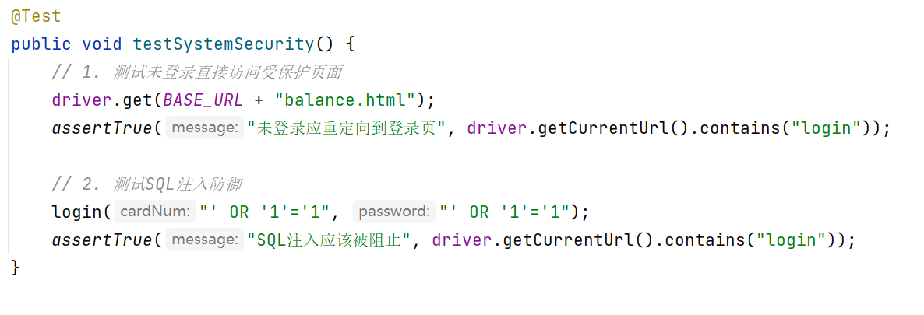
7.系统测试
testSystemSecurity() ：
通过测试未授权访问和SQL注入攻击场景，验证了系统的安全防护机制的有效性；

Slide 39
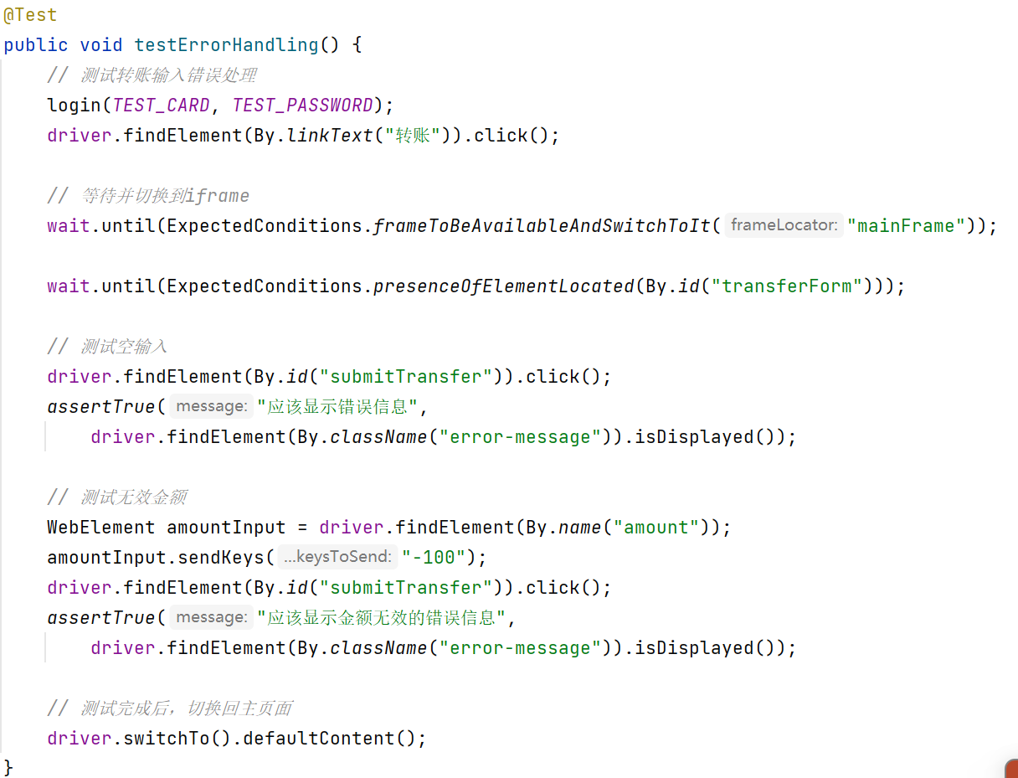
7.系统测试
testErrorHandling(): ：
通过测试空输入和无效输入等异常场景，验证了系统的错误处理和用户提示功能的准确性

Slide 40
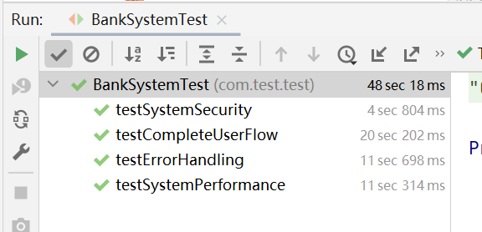
7.系统测试
测试结果：

Slide 41
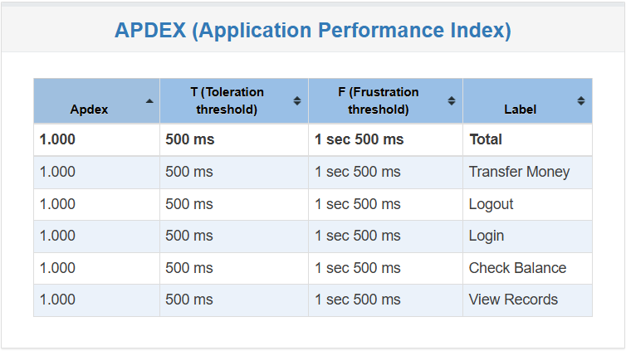
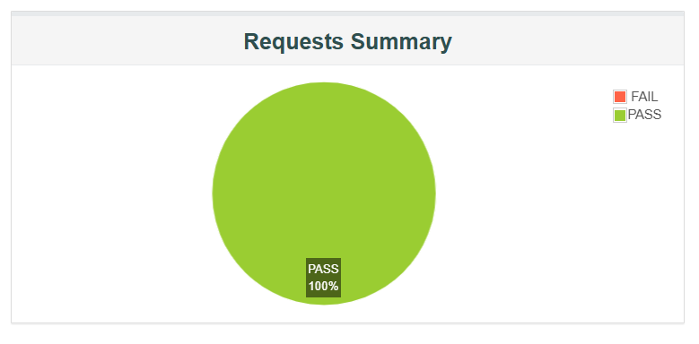
8.性能测试
线程组 1：模拟180组用户在1分钟内一次性进行登录、查询余额、转账、查询交易记录、退出登录的行为，进行高压测试。

Slide 42
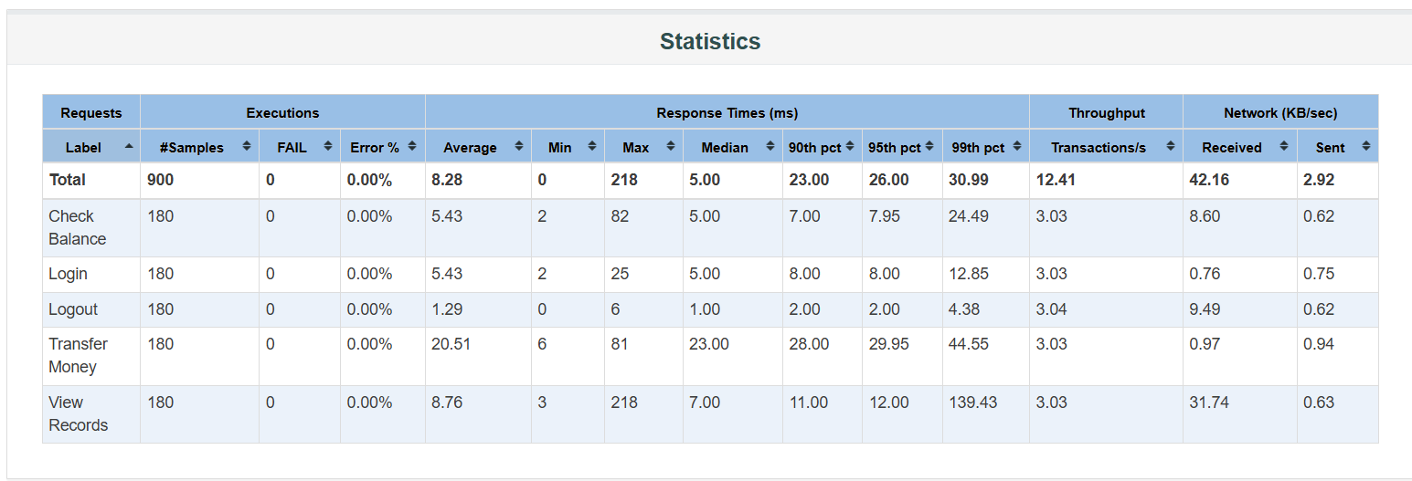
8.性能测试

Slide 43
8.性能测试
测试结果：
所有请求类型的错误率均为0.00%，表明系统在高并发情况下能够稳定处理请求，没有出现崩溃或错误，具有高并发处理能力。
测试结果Apdex（满意度）值越大表现越好，Apdex为1表明用户体验很满意
平均响应时间为8.28毫秒，表明系统响应速度较快。

Slide 44
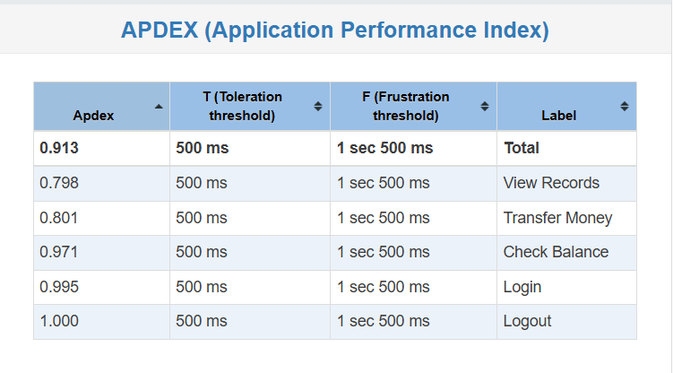
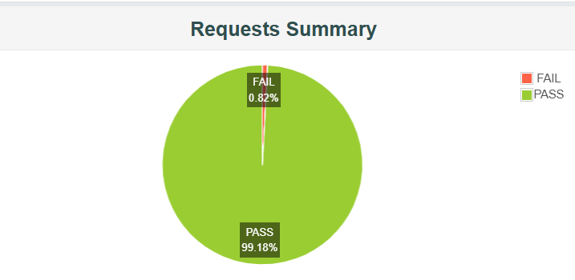
8.性能测试
线程组 2-7：增加测试了不同用户数量的线程组：1分钟内上线180个用户、1分钟内上线600个用户、1分钟内上线1200个用户、30秒上线2400个用户、30秒上线1500个用户、30秒上线2100个用户。
最终得出系统每秒最大能承受的用户数大约为70个。

Slide 45
9.工作对应及贡献表
 | 需求 | 系统设计 | 静态评审 | 单例 | 集成 | 功能 | 性能 | PPT报告 | 整体 贡献度
243林程旭 | 100 | 100 | 200 | 100 | 100 | 133 | 200 | 133 | 133
226俞建勋 | 200 | 100 | 100 | 200 | 100 | 133 | 100 | 133 | 133
140黄欣毅 | 100 | 200 | 100 | 100 | 200 | 133 | 100 | 133 | 133
 | 400 | 400 | 400 | 400 | 400 | 400 | 400 | 400 | 400

